Slide 1
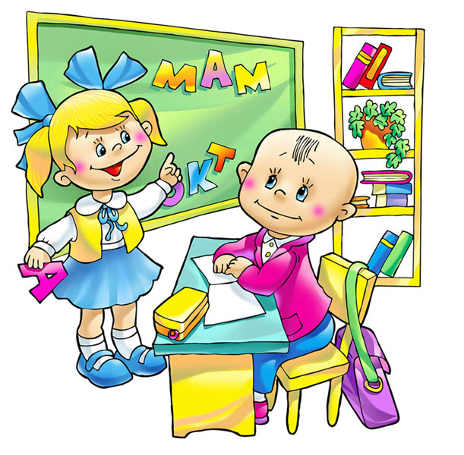
Українська мова
2 клас.
Розділ 1. Звуки. Букви. Склади. Наголос.
Урок 12
Досліджую, коли букви я, ю, є, ї позначають два звуки.

Slide 2
Послухай вірш і налаштуйся на урок
Учитель посміхається,
Урок наш починається.
Сіли, діти, всі рівненько,
Усміхнулися гарненько,
Настрій на урок взяли,
Працювати почали.

Slide 3
Емоційне налаштування на урок
Розглянь смайли й вибери той,
що відображає твій настрій на початку уроку

Slide 4
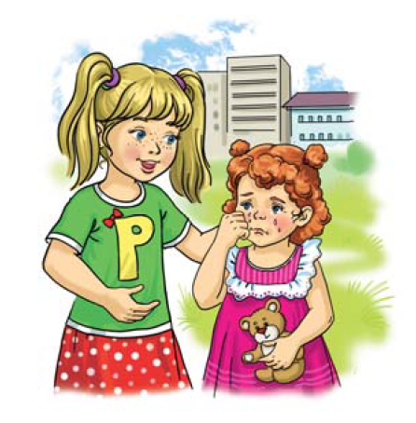
Прочитай текст про пригоду, яка сталася з Родзинкою.
Якось Родзинка поверталася зі школи. Бачить – на вулиці стоїть маленька дівчинка й плаче. Родзинка запитала:
- Дівчинко, як тебе звати?
Єва.
Чому ти плачеш?
Я загубилася.
А де ти живеш?
Удома.
А де твій дім?
Не знаю.
Поясни, чому дівчинка плакала.
Чи знаєш ти, як можна їй допомогти? Що треба знати, щоб не потрапити в таку ситуацію?
Прочитай в ролях
розмову Родзинки з Євою.
Прочитай в тексті виділені слова, поділяючи їх на склади.
Підручник.
Сторінка
19

Slide 5
Повідомлення теми уроку
Сьогодні на уроці української мови ми вчитимемось розрізняти слова з буквами я, ю ,є, ї, які позначають два звуки.
Будемо удосконалювати вміння виконувати звуко-буквений аналіз слів, складати речення за малюнками.

Slide 6
Каліграфічна хвилинка
Прочитай букви і слова з ними.
Запиши букви та слова за зразком.
Побудуй звукові схеми слів.
= о – о =
– – о = о =
= о – о
– – о = о
Проведи дослідження!
Вимов звуки, які позначають букви я, ю, є, ї.
Скільки звуків позначає кожна із цих букв?
Поясни, де стоять ці букви – на початку чи в середині складу.
Зроби висновок, коли ці букви позначають два звуки. Перевір себе за правилом.
Букви я, ю, є позначають два звуки, якщо стоять на початку слова або складу.

Slide 7
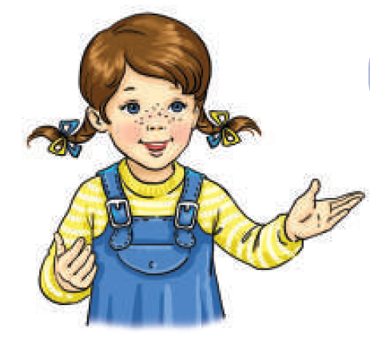
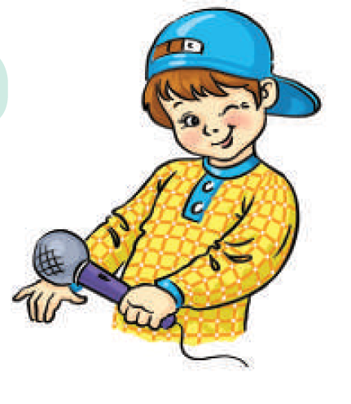
В іменах друзів Щебетунчика букви я, ю, є, ї позначають два звуки. А в друзів Читалочки – один звук.
Наталя
Євген
Юрко
Марія
Люба
Свєта
Зінаїда
Запиши, хто є друзями Читалочки, а хто Щебетунчика.
Поміркуй, чому не знайшлося імені, у якому буква ї позначає один звук. Перевір себе за правилом.
Буква ї завжди позначає два звуки.
Підручник.
Сторінка
20

Slide 8
Прочитай пораду Ґаджика
Ти маєш знати своє ім'я і прізвище. А ще – назву міста або села, в якому ти живеш. І свою вулицю та номер будинку.
Тоді завжди зможеш потрапити додому.
Скільки речень в цьому повідомленні. Про що в них ідеться? Запиши виділені речення
Підручник.
Сторінка
20

Slide 9
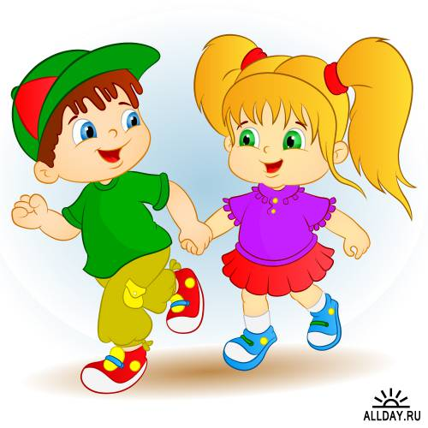
Запиши перше речення
о – = о
Підкресли слова, в яких букви я, ю, є позначають два звуки.
Побудуй звукову схему слова ім'я.
Підручник.
Сторінка
20

Slide 10
Рухлива вправа

Slide 11
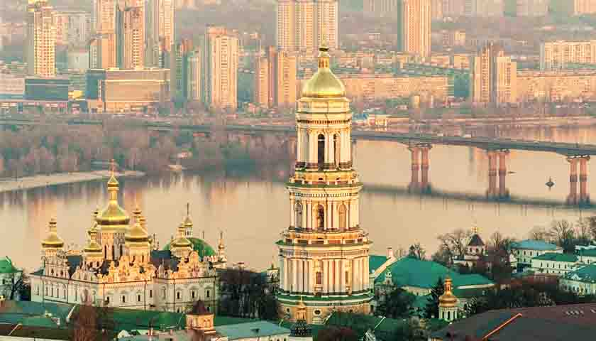
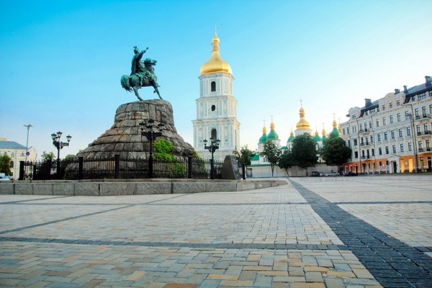
Додаткове завдання. Напиши текст за поданими запитаннями
Як називається наша Батьківщина?
Яке місто є її столицею?
Як ти ставишся до своєї Батьківщини?
Підручник.
Сторінка
20

Slide 12
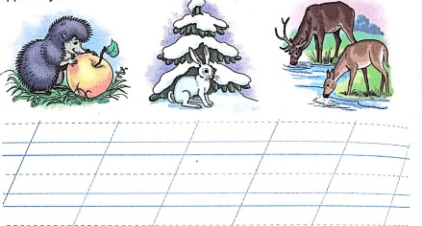
Їжачок знайшов яблуко. Заєць сидить під ялинкою. Олені п’ють воду.
Робота в зошиті
1. Розглянь малюнки. Запиши, що робить кожна тваринка. Підкресли в реченнях слова, у яких букви я, ю, є, ї позначають два звуки.
2. Підкресли в назвах країн букви, які позначають в два звуки. Побудуй звукову схему назви нашої Батьківщини.
Франція, Україна, Молдова, Польща, В’єтнам, Єгипет, Італія
3. Покажи стрілочкою звукову схему кожного слова.
о – – о = о – о
Я щ і р к а
З м і я
Ї ж а к
Сторінка
12

Slide 13
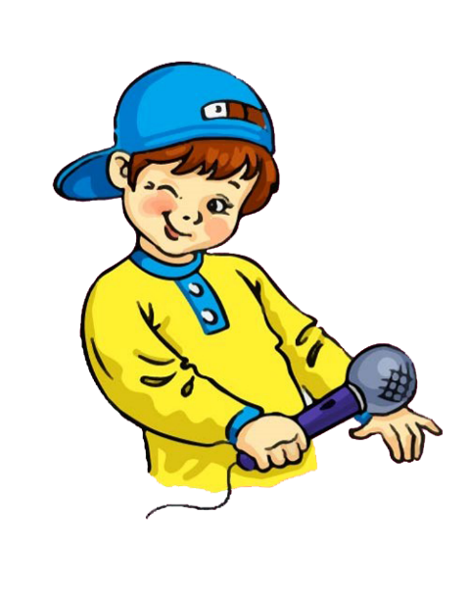
Вправа «Мікрофон»
Коли букви я, ю, є позначають два звуки?
Коли буква ї позначає два звуки?

Slide 14
Рефлексія
Розглянь смайли й вибери той,
що відображає твій настрій після уроку
Урок мене здивував
З усім впорався
Все було легко
Урок розлютив
Я втомився

